Slide 1
SÉANCE B1 · MODULE 2
Lire un prix, et le dire
Une virgule, deux nombres. Et une barre oblique qui change tout.
75 minutes · Remplir mon panier
Notes:
Séance de chiffres. Prévoir d'écrire beaucoup au tableau et de faire dire beaucoup à voix haute : un prix se retient par la bouche, pas par les yeux.

Slide 2
OBJECTIFS DE LA SÉANCE
À la fin, je serai capable de…
1
lire un prix écrit avec une virgule ;
2
dire un prix à voix haute, en deux formes ;
3
comprendre « 3,99 $ / kg » ;
4
comprendre un spécial « 2 pour 9 $ ».
B1 · Remplir mon panier
2
Notes:
Lire les objectifs à voix haute. Y revenir au billet de sortie.

Slide 3
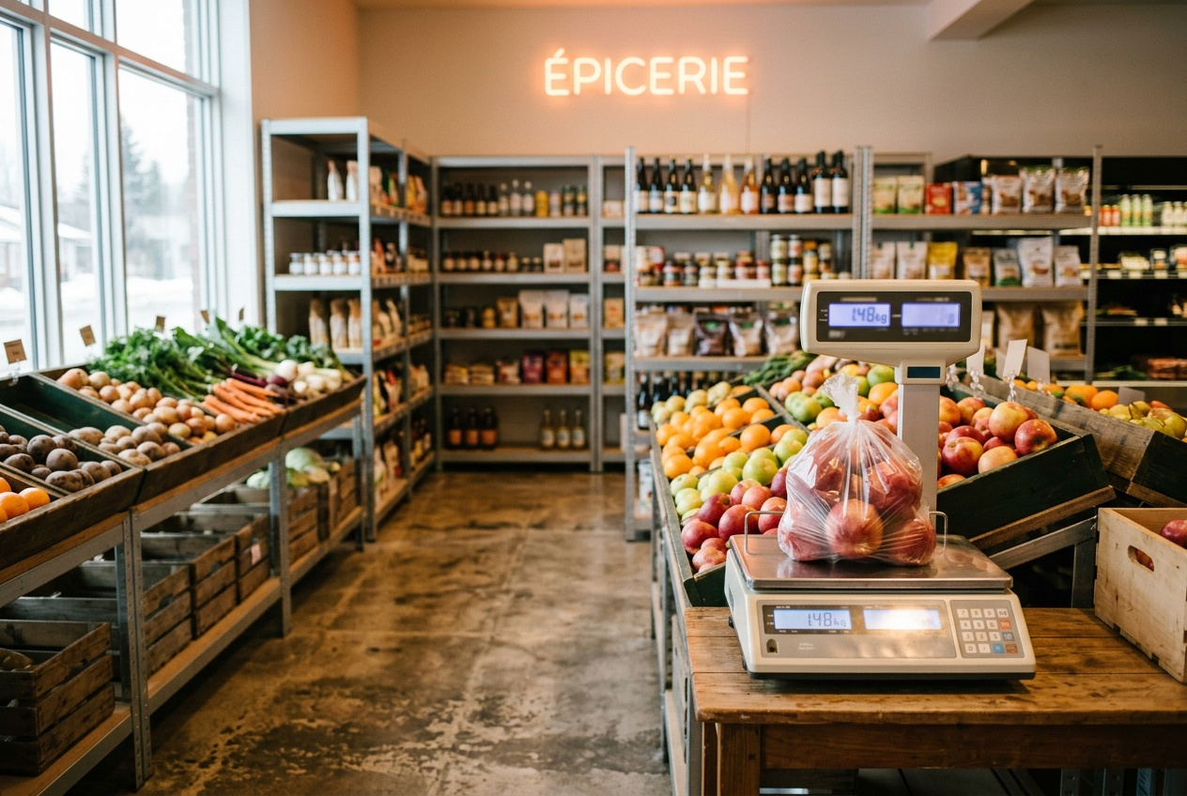
OBSERVATION
Combien coûtent ces pommes ?
Que fait cette balance ?
Si l'affichette dit « 3,99 $ / kg », combien coûte ce sac ?
Faut-il payer 3,99 $ ?
Qu'est-ce qu'il manque pour répondre ?
B1 · Remplir mon panier
3
Notes:
Le groupe répondra souvent « 3,99 $ ». C'est exactement le piège de la séance : il manque le poids. Ne pas donner la réponse tout de suite.

Slide 4
DIALOGUE · 1 DE 2
Deux pour neuf dollars
Écoutez deux fois avant de lire.
AMINATA
Rose, je lis « 2 pour 9 $ ». Je ne comprends pas.
ROSE
Tu achètes deux paquets. Tu payes neuf dollars.
AMINATA
Et un seul paquet ?
ROSE
Un seul paquet, c'est six dollars. Deux, c'est moins cher.
B1 · Remplir mon panier
4
Notes:
Écrire au tableau : 1 paquet = 6 $, 2 paquets = 9 $. Faire calculer l'économie ensemble : trois dollars. C'est concret et ça reste.

Slide 5
DIALOGUE · 2 DE 2
Trois dollars quatre-vingt-dix-neuf
AMINATA
D'accord. Et ici : « 3,99 $ le kilo » ?
ROSE
Trois dollars quatre-vingt-dix-neuf pour un kilo de pommes.
AMINATA
Trois dollars quatre-vingt-dix-neuf. C'est ça ?
ROSE
C'est ça. Tu lis bien !
B1 · Remplir mon panier
5
Notes:
Faire remarquer ce que fait Aminata à la troisième réplique : elle répète le prix. C'est le geste que le module apprend, et il revient partout.

Slide 6
ANALYSE
Trois écritures, trois sens
CE QUI EST ÉCRIT
CE QUE ÇA VEUT DIRE
3,99 $
le prix du produit
3,99 $ / kg
le prix d'un kilo seulement
2 pour 9 $
deux produits ensemble pour 9 $
1,29 $ ch.
« ch. » = chacun, le prix d'un seul
La barre oblique et l'unité disent que le prix vaut pour une mesure. Un sac de deux kilos coûte donc deux fois ce prix.
B1 · Remplir mon panier
6
Notes:
Diapositive à photographier. Revenir sur la question du déclencheur : le sac de pommes coûte le poids fois 3,99 $.

Slide 7
DIRE UN PRIX
On ne dit jamais la virgule.
On écrit 3,99 $. On dit « trois dollars quatre-vingt-dix-neuf », ou, plus court, « trois quatre-vingt-dix-neuf ». À la caisse, c'est presque toujours la forme courte qu'on entend.
B1 · Remplir mon panier
7
Notes:
Diapositive à photographier. Faire dire cinq prix au groupe, en chœur, d'abord la forme longue puis la courte.

Slide 8
CINQ PRIX À DIRE
Longue forme, forme courte
3,99 $
trois dollars quatre-vingt-dix-neuf · trois quatre-vingt-dix-neuf
1,29 $
un dollar vingt-neuf · un vingt-neuf
12,50 $
douze dollars cinquante · douze cinquante
0,89 $
quatre-vingt-neuf cents
24,15 $
vingt-quatre dollars quinze · vingt-quatre quinze
B1 · Remplir mon panier
8
Notes:
Diapositive à photographier. Sous un dollar, on dit « cents » ; au-dessus, le mot disparaît presque toujours.

Slide 9
COMPRÉHENSION
D'après le dialogue
Complétez avec un nombre ou un mot.
1
« 2 pour 9 $ » : je prends ___ paquets.
2
« 2 pour 9 $ » : je paye ___ dollars.
3
Un seul paquet coûte ___ dollars.
4
« 3,99 $ / kg » est le prix d'un ___ .
B1 · Remplir mon panier
9
Notes:
Faire d'abord à l'oral. Les nombres écrits en lettres viendront plus tard dans le niveau : ici, le chiffre suffit.

Slide 10
CORRECTION
D'après le dialogue
Correction — on lit la réponse, on ne commente pas l'erreur.
1
« 2 pour 9 $ » : je prends ___ paquets. » deux
2
« 2 pour 9 $ » : je paye ___ dollars. » neuf
3
Un seul paquet coûte ___ dollars. » six
4
« 3,99 $ / kg » est le prix d'un ___ . » kilo
B1 · Remplir mon panier
10
Notes:
Corriger en groupe. Donner la bonne réponse, sans revenir sur qui s'est trompé.

Slide 11
PRATIQUE · À DEUX
La circulaire à voix haute
Deux par deux, avec la circulaire de la semaine.
1
Étape 1
2
Étape 2
3
Étape 3
4
Étape 4
B1 · Remplir mon panier
11
Notes:
Vingt-cinq minutes. C'est la pratique centrale du module : ne pas l'écourter pour finir la diapositive suivante.

Slide 12
BILLET DE SORTIE
Écrivez trois prix de la circulaire, en chiffres et en mots.
3,99 $ — trois dollars quatre-vingt-dix-neuf
1,29 $ — un dollar vingt-neuf
2 pour 9 $ — deux paquets pour neuf dollars
B1 · Remplir mon panier
B1 · Remplir mon panier
12
Notes:
Devoir court. Leur demander de dire les trois prix à voix haute avant d'aller dormir : c'est ce qui les fixe.

